Slide 1
新课标 新课程
——以《表内乘法为例》
海潮学校 林萍
2023.02.21

Slide 2
关注：
一、课程目标的变化
二、教学的转型
三、课程目标与教学的一致性

Slide 3
目标分析
义务教育数学课程以习近平新时代中国特色社会主义思想为指导，落实立德树人根本任务，致力于实现义务教育阶段的培养目标, 使得人人都能获得良好的数学教育，不同的人在数学上得到不同的发展，逐步形成适应终身发展需要的核心素养。
——《数学课程标准（2022年版）》
确立核心素养导向的课程目标;
设计体现结构化特征的课程内容;
实施促进学生发展的教学活动;
探索激励学习和改进教学的评价;
促进信息技术与数学课程融合.

Slide 4
一、课程目标的变化
为什么要关注目标的变化？
教 育
实施
课程
课程标准
教的原因
学习原因
学习内容
教 学
学 习
刻画
学的原因
数学课程的发展始终通过目标的变化体现
目标的变化才是课程标准不断修订和更新的直接原因

Slide 5
一、课程目标的变化
2022年
2011年
核心素养
核心素养
2001年
四基四能
三位一体
2001之前
知识技能
双基
知识技能
过程方法
情感态度
大纲
学会
会学
被动学习
主动学习

Slide 6
课堂教学
学习者
为中心
尝试教育
先学后教
生本教育
学本教育
1982年
1990年
1999年
2011年
2022年
“创设以学习者为中心的学习环境，凸显学生学习主体地位的要求”(《义务教育课程方案（2022年版）》）

Slide 7
案例：万以内数的认识
课标2001：能认、读、写万以内的数……；
课标2011：在现实情境中理解万以内数的意义；
能认、读、写万以内的数……；
课标2022：(学业要求：能认、读、写万以内的数）
在现实情境中理解万以内数的意义……
变——现实情境、真实情景，感悟、理解……

Slide 8
二、教学的转型
1.为什么教学要转型？
时代变了
生存农业
工业
发展路径变了
人力和
自然资源
自动化 人工智能 数字化 机器人 大数据 ……
供养结构变了
更小的
工作群体
更大的不
工作群体业

Slide 9
2.教学向什么方向转型？
向“活泼有趣、慢慢诱导、见识、敢于创新和表达自己、让童心蓬勃生长”转型
顺应儿童的天性，让他们自然的生长

Slide 10
2.教学向什么方向转型？
教育目标分类
高认知需求目标:
理解（联系）分析和运用信息
创造（反思、评估和发现）
高水平
低水平
低认知需求目标:
记忆、重复（复制）、解决常规问题
有学上
上好学
教学的转型就是要在低水平任务和高水平任务之间取得平衡

Slide 11
3.教学要采取何种方式转型？
“创设以学习者为中心的学习环境，凸显学生学习主体地位的要求”(《义务教育课程方案（2022年版）》）
大力推进启发式、探究式、合作式等教学方式（《中国教育现代化2035》）
重视情境教学、开展研究型、项目化、合作学习（《关于深化教育教学改革全面提高义务教育质量的意见》）

Slide 12
义务教育课程方案、数学课程标准（2022年版）
“来吧，到我们学校还是玩儿”
生活化、游戏化、活动化；
顺应儿童的天性
注重真实情景的创设，增强学生认识真实世界，解决真实问题的能力；
“做中学”“用中学”“创中学”；
尺规作图
运用跨学科、大单元、主题化、项目式……等新的教学方式

Slide 13
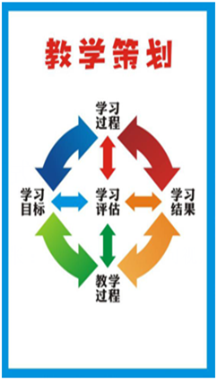
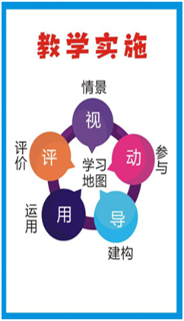
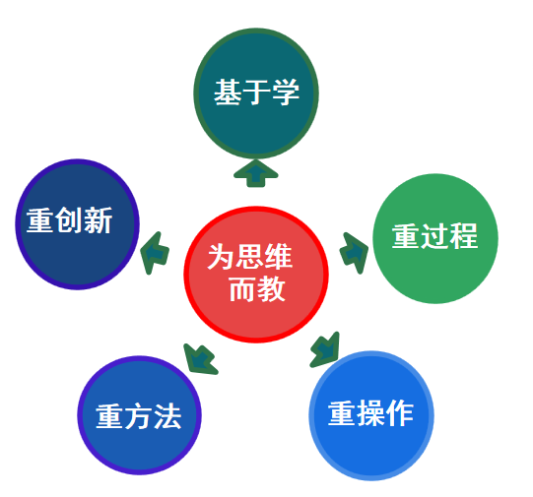
教学主张
教学策划
教学实施

Slide 14
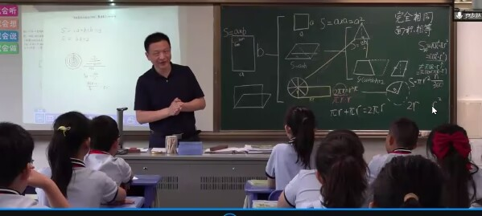
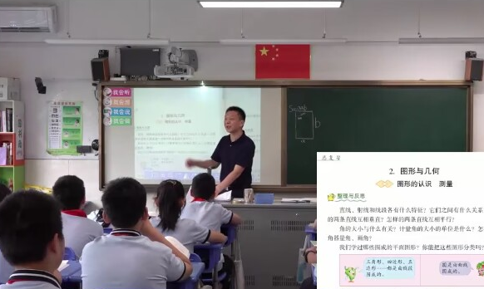
案例：《平面图形的面积（总复习）》贲友林（南京师大）
“一课三上”
2002年
2012年
2022年
“教”
“学”
“教”“学”一致
课标2001
课标2011
课标2022
三位一体
四基四能
核心素养
为教师的设计
为学生的设计
师生共同设计

Slide 15
教师如何评课？
教学设计是否新颖？
教学实施是否顺畅？
教学方法是否灵活？
教学手段是否多样？
教学效果是否良好？
教师素质是否优秀？

Slide 16
案例：《理想与现实》沈勇（成都）
教师应关注哪些问题？
家长现实需求
好小学 好中学 好大学 好工作
双 基
教师现实需求
对标学校评价 全面发展
三维目标
课程标准要求
正确的价值观 关键能力 必备品格
核心素养
儿童成长需求
学会学习 学会健康生活
真实成长

Slide 17
会用数学的眼光观察
会用数学的思维思考
会用数学的语言表达
三、课程目标与教学的一致性
三会
四基
四能
发现问题
提出问题
分析问题
解决问题
基础知识
基本技能
基本思想
基本活动经验
以学生发展为本，以核心素养为导向

Slide 18
基本
技能
基本
思想
运用
意识
创新
意识
基础
知识
基本
活动经验
课程目标确定了
教学的实施路径
模型
意识
数感
核心素养
会用数学的眼光观察现实世界
会用数学的思维思考现实世界
会用数学的语言表达现实世界
量感
数据
意识
符号
意识
推理
意识
分析问题 和解决问题的能力
运算
能力
发现问题 和提出问题的能力
运算
能力
几何
直观

Slide 19
案例：《表内乘法》(二上）
目标分析
内容分析
课程的组织
评价与反思

Slide 20
表内乘法单元教学目标
三会
1.经历编乘法口诀的过程，学会用数学的眼光观察和思考乘法口诀的
来源，会用数学的语言描述并熟记乘法口诀；
2.结合现实情境，经历把几个相同数的连加表示成乘法算式的学习过
程，理解乘法的含义，感悟加法模型和乘法模型的意义；
3.在创编口诀的过程中，培养创新意识，发展学生的数感、推理能力
及运算能力；
4.在创编口诀的过程中，培育学生发现问题、分析和解决问题的能力，及合作交流的能力，增强学习数学的自信。
四基
核心素养
四能

Slide 21
内容分析
数与运算
表内乘法
数与代数
数量关系
图形与几何
统计与概率
综合与实践

Slide 22
多版本教材内容
20以内数的加减法
100以内数的加减法
乘法的初步认识
1,2的乘法口诀
3的乘法口诀
4的乘法口诀
5的乘法口诀
整理与复习
6、7的口诀
8、9的口诀
整理与复习
乘法的初步认识
5的乘法口诀
2、3、4的乘法口诀
6的乘法口诀
整理与复习
7的口诀
8的口诀
9的口诀
整理与复习
乘法的初步认识
1-6的乘法口诀
表内除法（一）
表内乘法和
表内除法（二）
7的口诀及除法
8的口诀及除法
9的口诀及除法
整理与复习
纵向分析
横向分析
西师版 （二下）
江苏版
（二上）
人教版
（二上）
表内乘法
表内除法，有余数的除法
一位数乘两三位数，两位数除以一位数
整
数
两位数乘两三位数，三位数除以一位数
加减法关系及运算律，三位数乘两位数，
三位数除以两位数
乘除法关系及运算律，四则混合运算
小数
小数乘法除法，混合运算
分数
分数乘法除法，混合运算

Slide 23
课程的组织
内容的选择
内容的组织
内容的呈现
学科体系学科特征
关注学科发展前沿
与数学文化，继承
和弘扬中华优秀传
统文化
现代科学技术与社
会发展需要
符合学生认知规律
重点是对内容进
行结构化整合
重数学结果形成
数学内容的直观
表述
重视学生直接经
验的形成
重数学知识与方法
的层次性和多样性，
跨学科主题学习
根据学生的年龄特
征和认知规律， 逐
渐拓展和加深课程
内容，适应学生的
发展需求

Slide 24
福娃、点子图（5的口诀）
点子图、秋千（2、3、4的口诀）
豆荚、蜜蜂（6的口诀）
七巧板（7的口诀）
队列、螃蟹（8、的口诀）
划龙舟（9的口诀）
转盘（整理复习）
植树、花盆
筷子（2的口诀）数小棒（1的口诀）
跳绳、摆三角形（3的口诀）
小汽车、青蛙儿歌（4的口诀）
奥运五环、手指（5的口诀）
台历、星期（6、7的口诀）
螃蟹（8的口诀）
赶场：买树苗、买种子（整理复习）
九九表
西师版
人教版

Slide 25
核心素养
教学情境
建立模型
加法
减法
内容选择：
符合学生认知规律
数感
加法模型
推理能力
表内乘法
内容的组织：
结构化整合
运算能力
整数
乘法
模型
内容呈现：
层次性和多样性
小数
应用意识
分数
以学生发展为本，以核心素养为导向

Slide 26
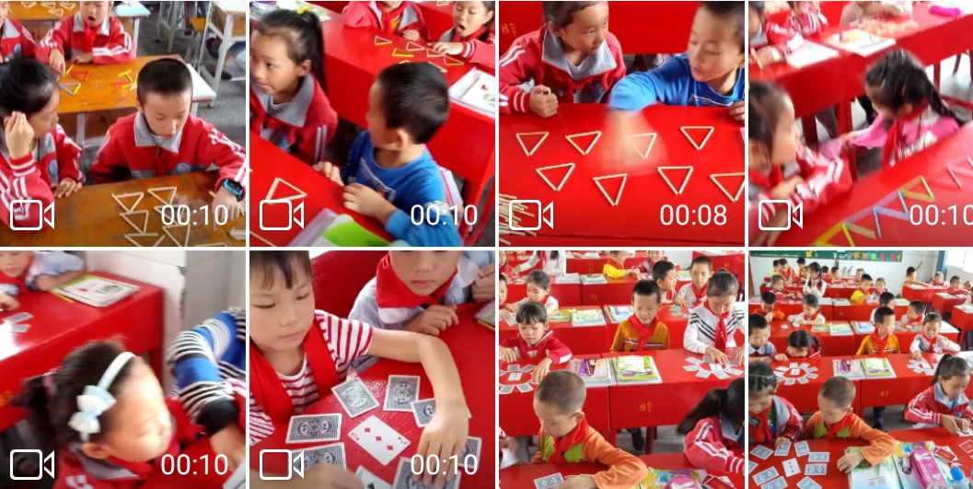
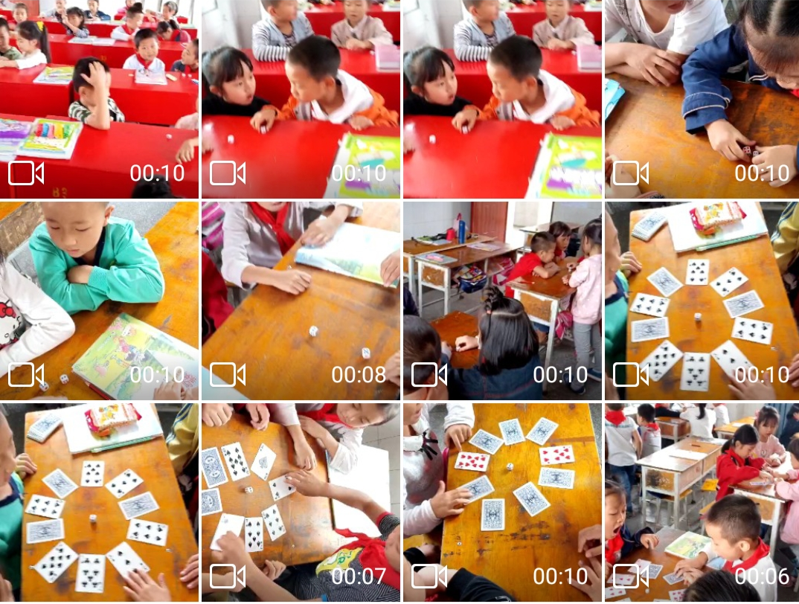
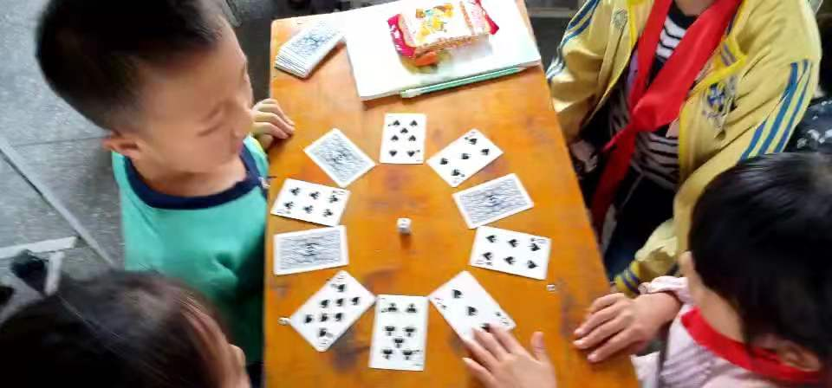
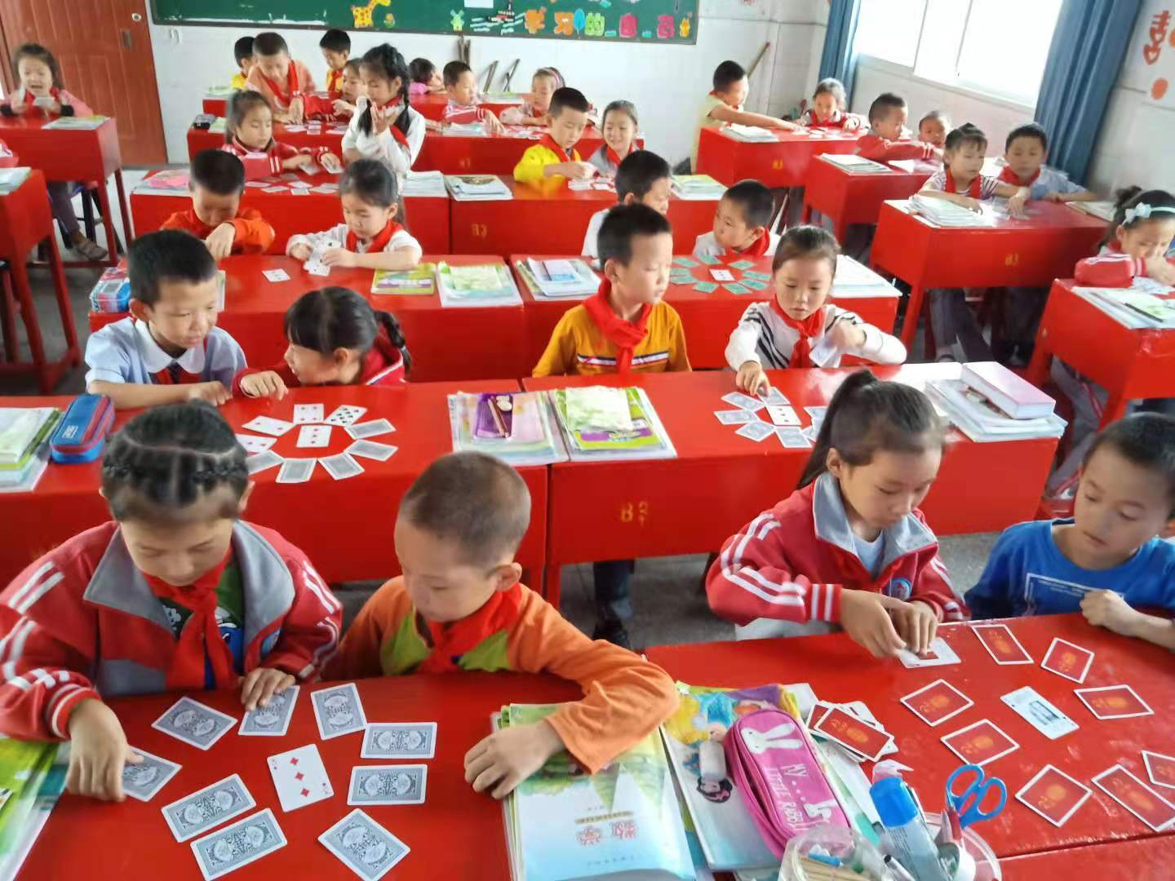

Slide 27
评价与反思
教师
组织者
引导者
学生
学习主体
合作者
学生的学习应是一个主动的过程，认真听讲、独立思考、动手实践、自主探索、合作交流等

Slide 28
三会
四基
四能
关注学习结果
关注学习过程
改进教师教学
多元评价
多样评价
教学课堂转型

Slide 29
敬请指导！

